Slide 1
«Великие идеологии»
История 9 класс

Slide 2
Идеология-
система взглядов и идей в которых осознаются и оцениваются отношения людей к действительности и друг к другу, социальные проблемы и конфликты, а также содержатся цели (программы) социальной деятельности, направленной на закрепление или изменение (развитие) данных общественных отношений.

Slide 3
идеологии
Стр. 33
Найдите в тексте на какие делят идеологии ?

Slide 4

идеологии

Slide 5
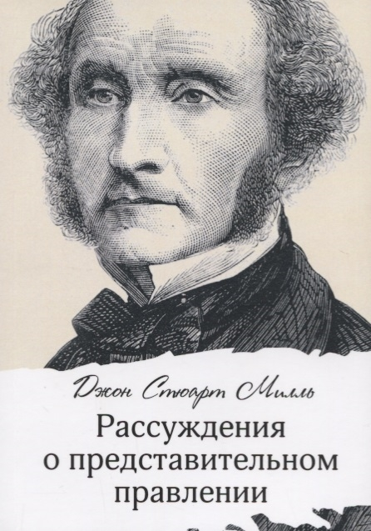
Либерализм
(стр. 34)
(от лат. liberalis — свободный) — философское и общественно-политическое течение, провозглашающее незыблемость прав и индивидуальных свобод человека.
Основоположники либерализма
Сторонники либерализма
Сущность программы

Slide 6
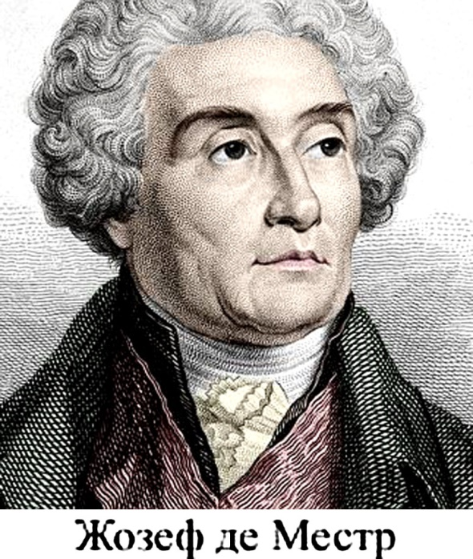
Консерваторы (стр.35)
Консерватизм (от лат. conservare — сохранять) — идеология, в основе которой лежит негативное отношение к изменениям
Основоположники консерватизма
Сторонники консерватизма
Сущность программы

Slide 7
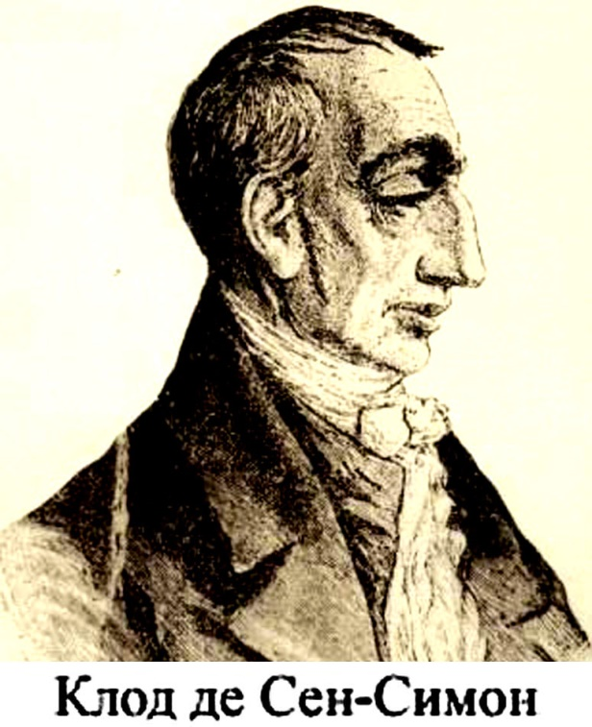
Социалисты (стр.36)
Социали́зм (фр. socialisme от лат. socialis «общественный») — доктрина, полагающая целью и идеалом социальную справедливость, свободу и равенство
Основоположники социализма
Сторонники социализма
Сущность программы

Slide 8
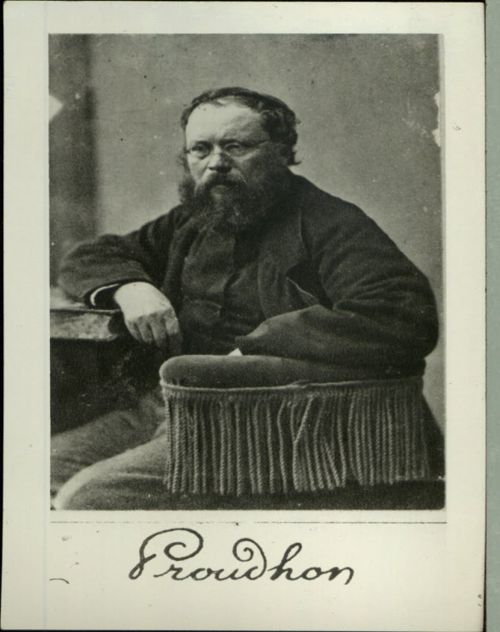
Анархисты (стр. 36)
АНАРХИЗМ (от греч. anarchia — безвластие, безначалие) — учение, пытающееся обосновать необходимость освобождения людей от воздействия всех разновидностей общественной власти, чтобы обеспечить полную свободу личности.
Основоположники анархизма
Сторонники анархизма
Сущность программы

Slide 9
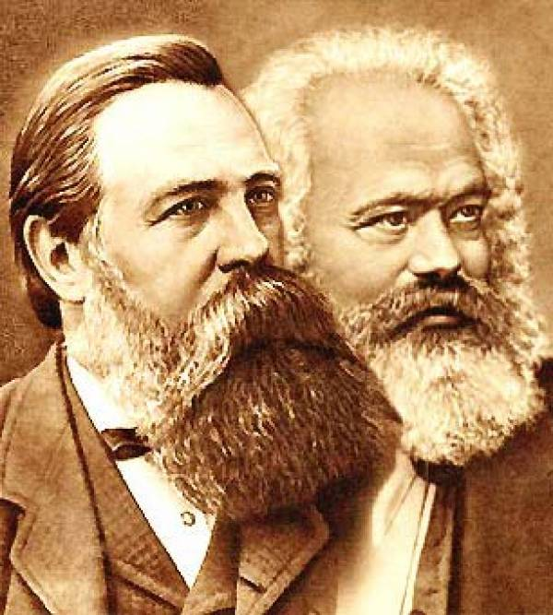
Марксизм (стр.37)
Маркси́зм — философское, экономическое и политическое учение, основанное Карлом Марксом и Фридрихом Энгельсом
Основоположники марксизма
Сторонники марксизма
Сущность программы

Slide 10

Национальная идеология (стр. 38)
форма национального самосознания и одновременно процесс самопознания и развития национально-культурной самобытности.
Основоположники национальной идеологии
Сторонники национальной идеологии
Сущность программы

Slide 11
д/з п. 4 вопросы стр. 42
Индивидуальные сообщения

